Slide 1


Troubleshooting za pomocą Spring AOP.

Slide 2

Co z tego będę miał?

Slide 3
Cele prezentacji
Doskonała kombinacja dla programistów Javy
Praktyczna wiedza na rozmowy kwalifikacyjne
Praktyczne zastosowanie wzorców projektowych decorator
i pośrednik
Zmiana logiki i zachowania aplikacji bez przebudowania
Czym jest support

Slide 4

Agenda
Krótko o nas
Spring w pigułce
Konkurs
Podsumowanie
Spring AOP w akcji
Notes:
Dostosuj agendę. - ważniejsze dla wydarzeń w naszym biurze

Slide 5



Kim jesteśmy
Sebastian Rulik
Support Engineer
Dawid Swęda
Technical team leader
Henryk Nowakowski
Working student

Slide 6




Top e-commerce, marketing, billing
> 350 pracowników
Najlepszy Pracodawca
2017 w rankingu AON
Development: Java, Spring, Go, Cloud Native solutions
Jedno z 20 centrów
SAP’s Labs Network
Early Talents
Notes:
Fakt ze jesteśmy labsem
Nowe technologie
Podążanie za trendami
Firma produktowa
350 pracowników - biuro inżynierskie, 80% to programiści

Slide 7


Największe firmy softwarowe na świecie
Rank | Company | Country HQ | 2014 Software revenue (US$M) | 2014 Total revenue (US$M) | Software revenue as %of total
1. | Microsoft | USA | 62,014 | 93,456 | 66.36%
2. | Oracle | USA | 29,881 | 38,828 | 76.96%
3. | IBM | USA | 29,286 | 92,793 | 31.56%
4. | SAP | Germany | 18,777 | 23,289 | 80.63%
5. | Symantec | USA | 6,138 | 6,615 | 92.79%

Slide 8

SAP HYBRIS COMMERCE – Przegląd dostarczanych rozwiązań
PRODUCT CONTENT MANAGEMENT
BASIC COMMERCE CAPABILITIES
MOBILE
ORDER MANAGEMENT
SEARCH
INTEGRATION

Slide 9























SOME OF OUR CLOUD SERVICES & SUPPORT CUSTOMERS

Slide 10
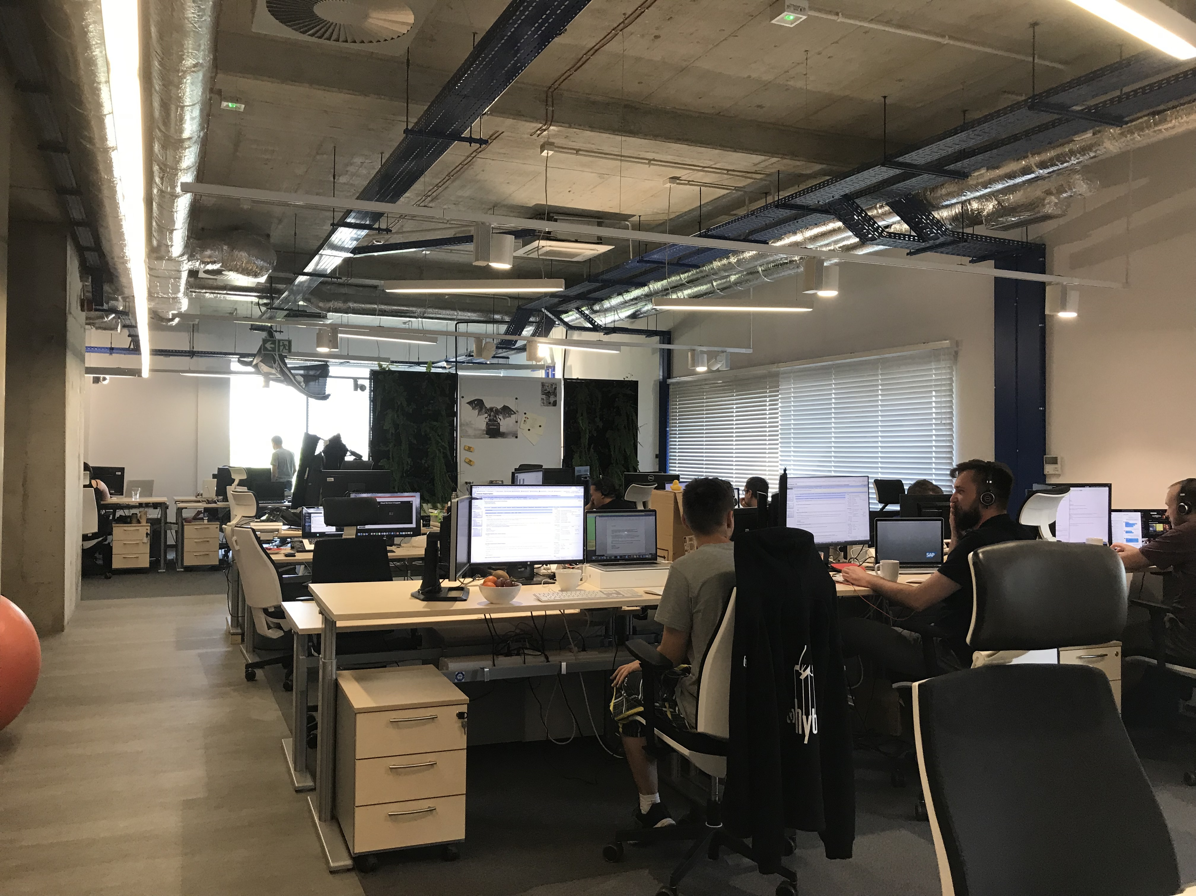
Cloud Services & Support
Wsparcie klientów i technicznych partnerów w procesie rozwoju i utrzymania produktu 24/7 365 dni w roku
Dostarczanie tymczasowych rozwiązań problemów oraz pośredniczenie w komunikacji z działem R&D
Diagnostyka i dokumentowanie przyczyn problemów aplikacji internetowej w chmurze

Slide 11

Zespół i lokacje data centrów
IRELAND GERMANY
POLAND
CANADA
CHINA
Globalna współpraca
24 – 7 – 365 SUPPORT
FOLLOW-THE-SUN
Support Centers

Slide 12

Spring w pigułce

Slide 13
Spring Framework
Modułowy framework służący do tworzenia aplikacji w języku Java dla platformy JavaEE/J2EE
Obejmuje wszystkie warstwy aplikacji
Projekt “open source” rozwijany od 2003 roku

Slide 14
Architektura Spring

Slide 15

Spring AOP w akcji

Slide 16
Płatności
Bezpieczeństwo
Transakcje
Koszyk
Inne
Obsługa klienta

Slide 17


Scenariusz
UPDATE
Testowi użytkownicy
Nasza aplikacja

Slide 18
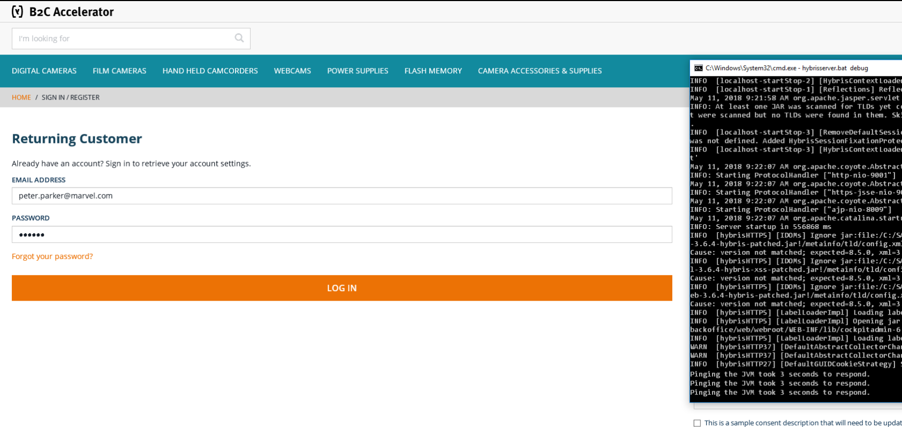
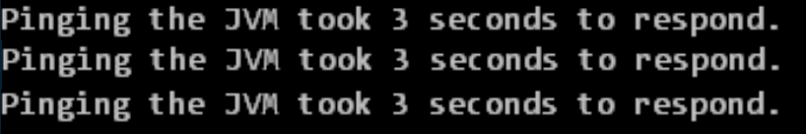
Reprodukcja scenariusza

Slide 19
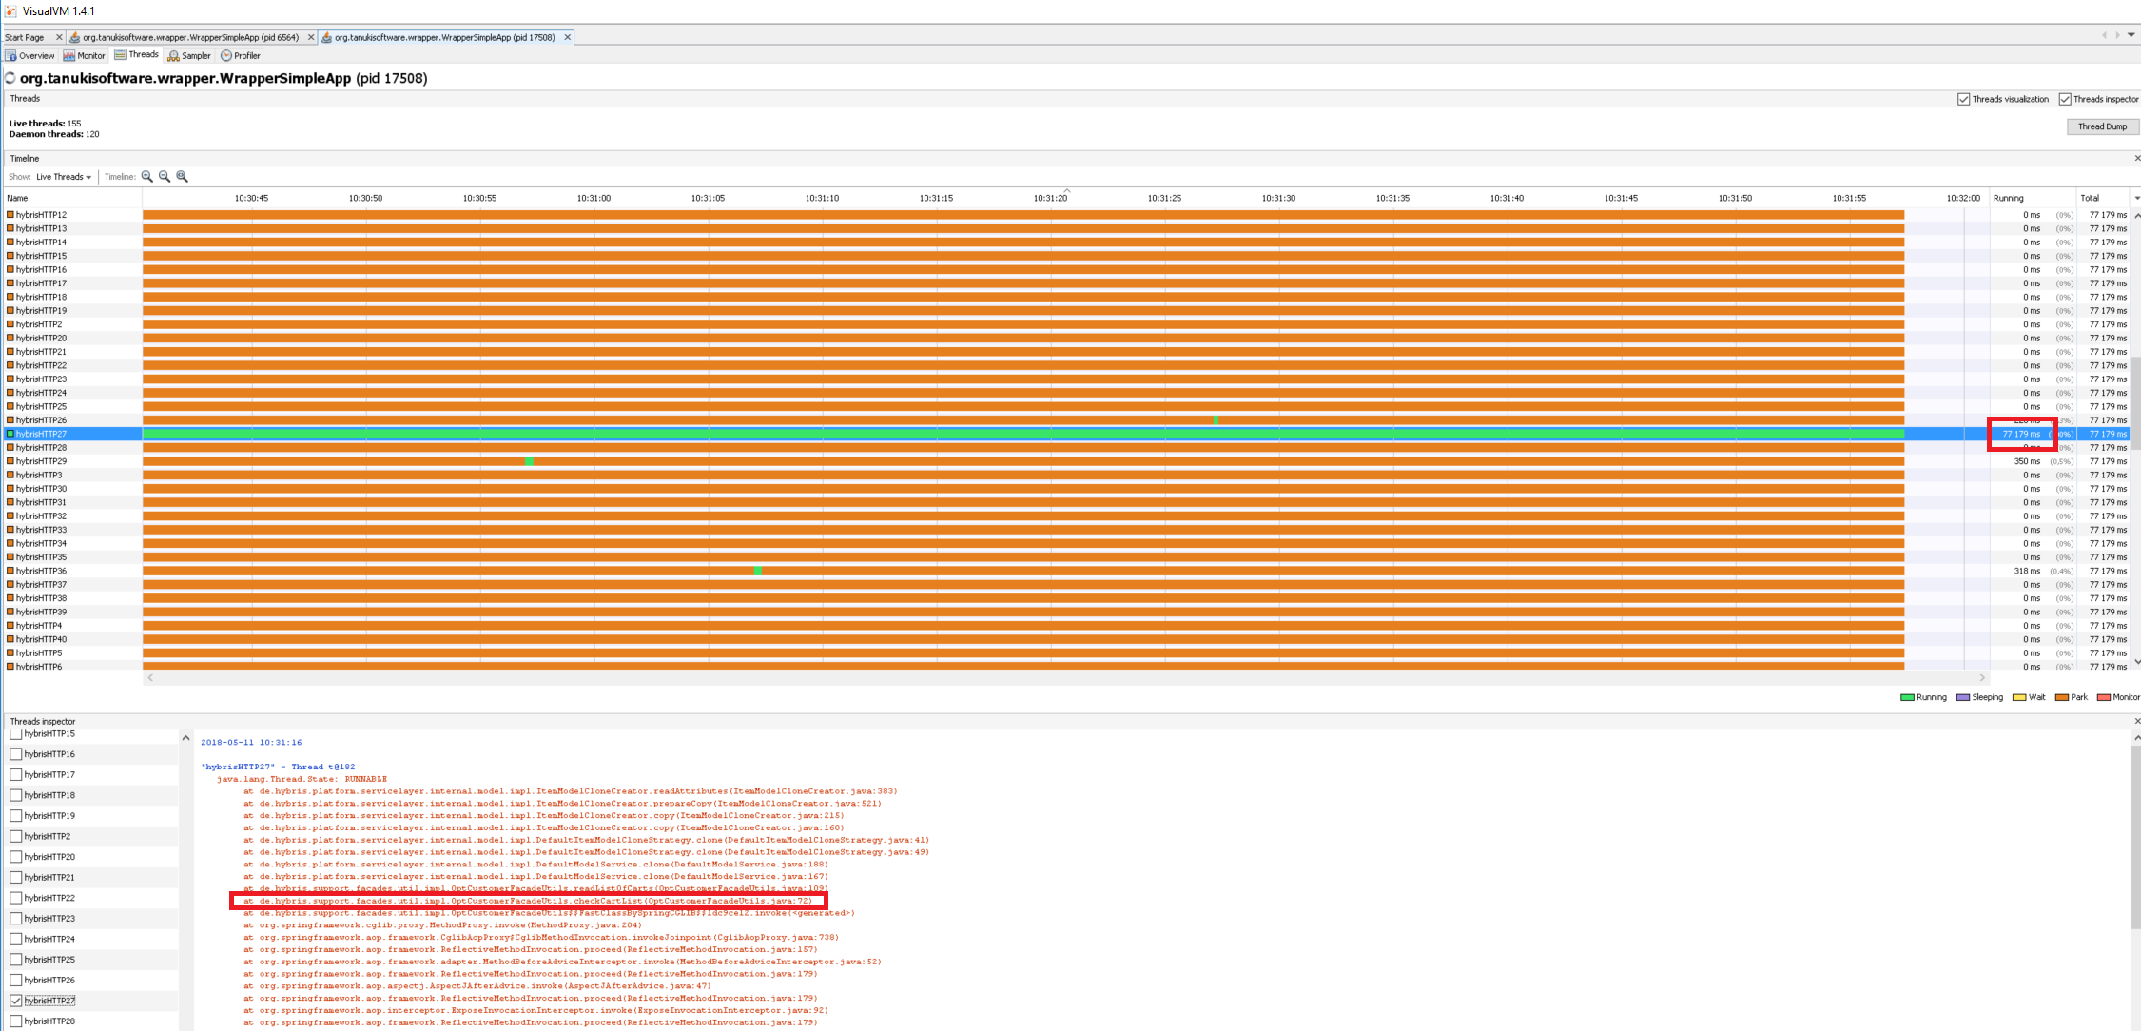
Narzędzie do diagnostyki wirtualnej maszyny Javy (JVM)
77 179 ms
at (…)OptCustomerFacadeUtils.checkCartList(line:72)

Slide 20
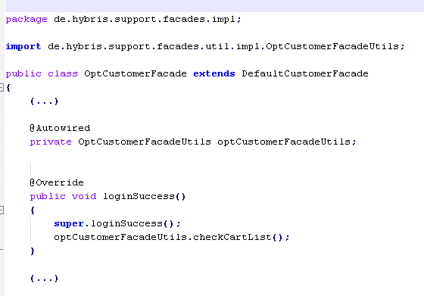
Analiza kodu klienta

Slide 21
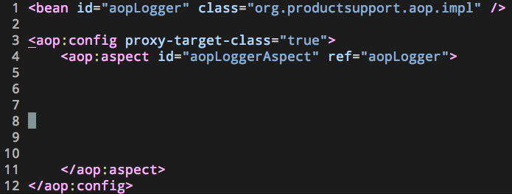
Użycie Spring AOP

Slide 22
AOP - Aspect Oriented Programming
Metoda programowania, która ma na celu modularyzację zagadnień przecinających (cross-cutting).
Cross-cutting to dowolny mechanizm używany w wielu miejscach w aplikacji.

Slide 23

Inne przykłady
Bezpieczeństwo
Transakcje
Logowanie
Cache’ing
Obsługa wyjątków
Monitorowanie wydajności

Slide 24
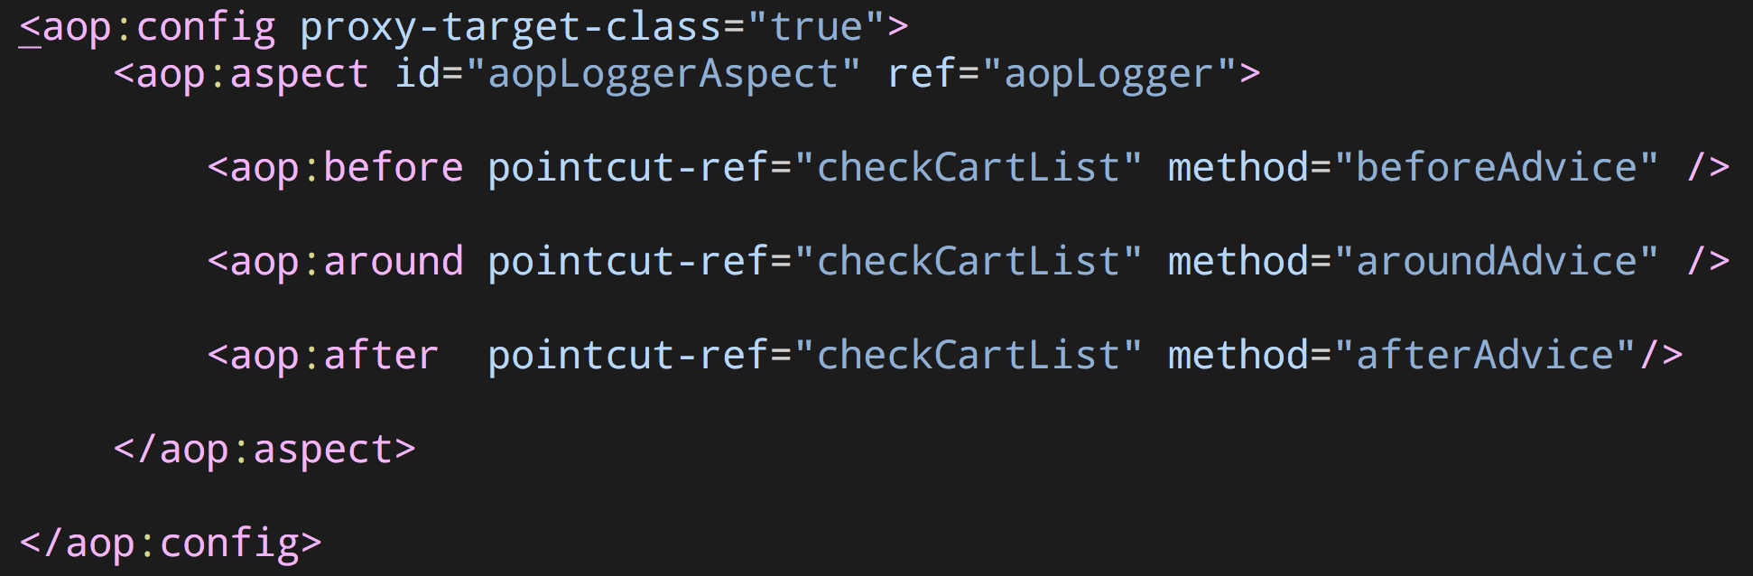
Użycie Spring AOP

Slide 25
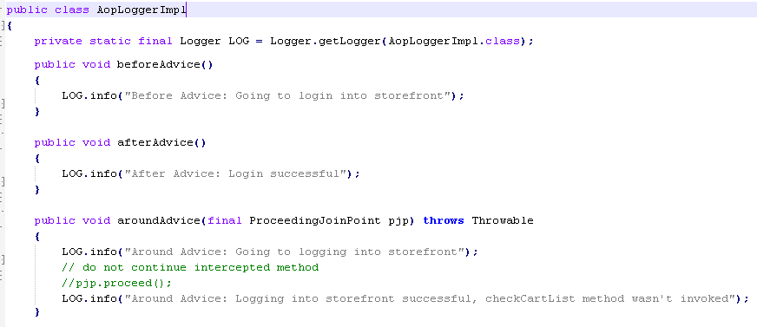
Użycie Spring AOP

Slide 26
Aspekt – pojęcia powiązane
Advice (porada) – akcja wykonywana przed lub po wykonaniu pewnej metody.
Before – wykonywana zanim wskazana metoda jest wywołana
After – po wykonaniu metody - nieważne z jakim rezultatem
Around – wykonywana przed i po punkcie złączenia, umożliwia przerwanie przepływu kontroli przez zwrócenie własnej wartości lub wyjątku
After-throwing – wykonywana, kiedy wywołana metoda zwróci wyjątek
After-returning – wykonywana, kiedy wywoływana metoda zakończy się bez problemów

Slide 27
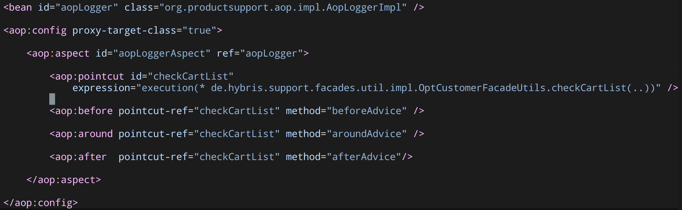
Użycie Spring AOP

Slide 28
Aspekt – pojęcia powiązane
Join point (punkt złączenia) – miejsce, w którym zastosowany może zostać aspekt
Weaving (wplatanie) – proces zastosowania aspektu do obiektu docelowego w celu utworzenia nowego obiektu z pośrednikiem.

Slide 29
Porada
Działający program
p. przecięcia
Punkty złączenia

Slide 30
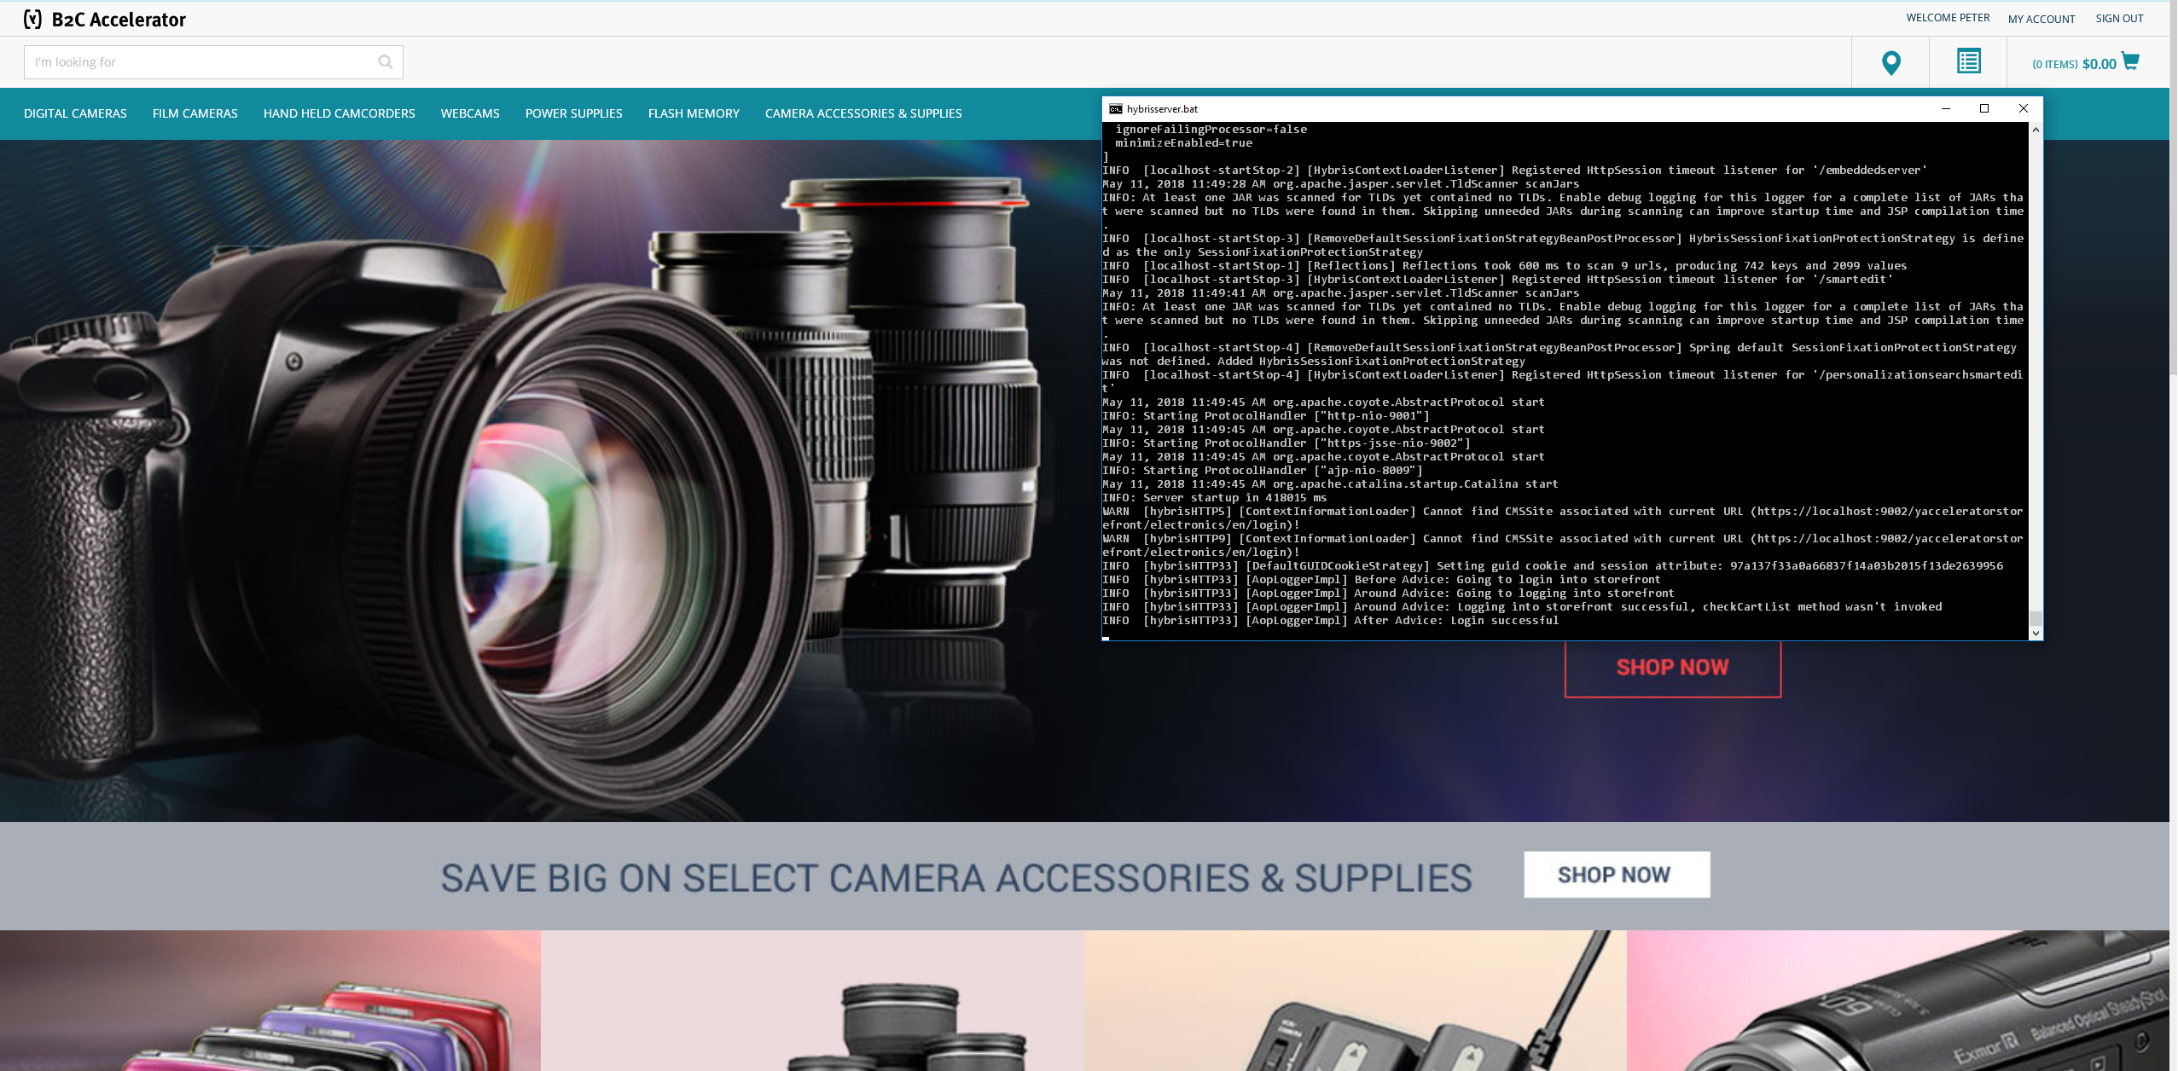
Użycie Spring AOP II

Slide 31
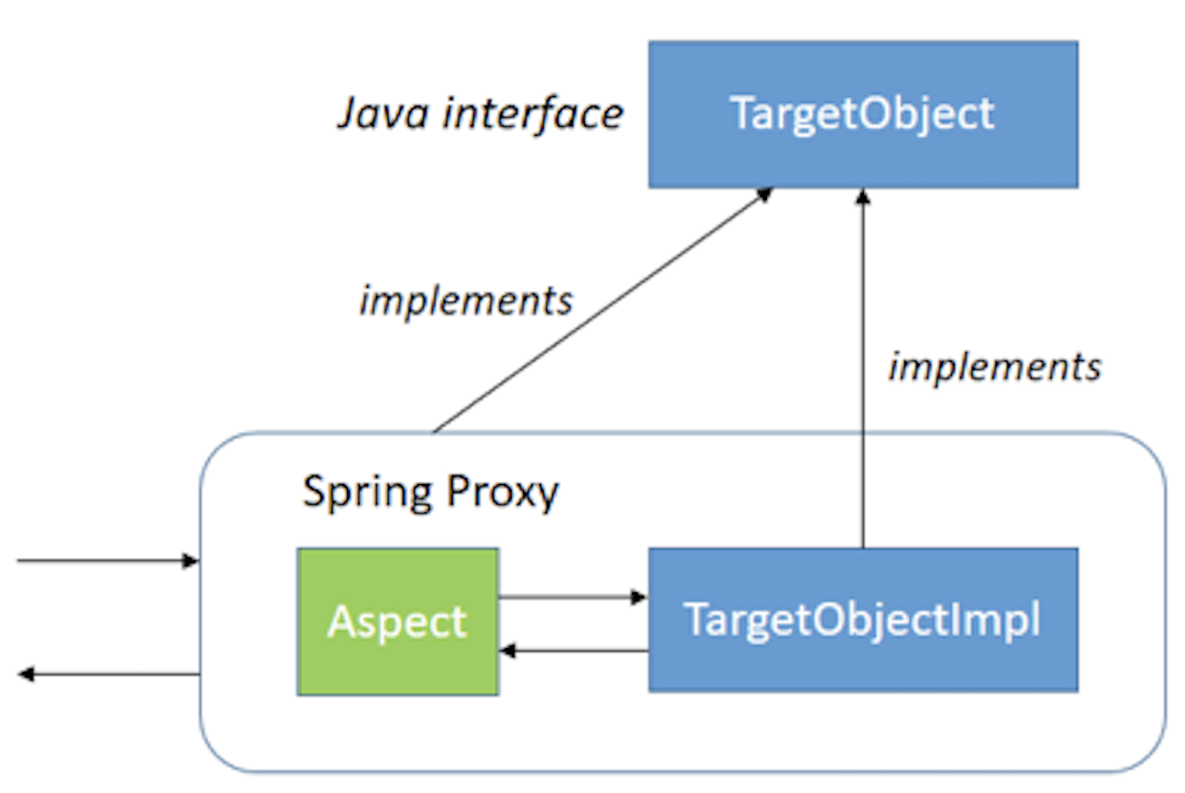
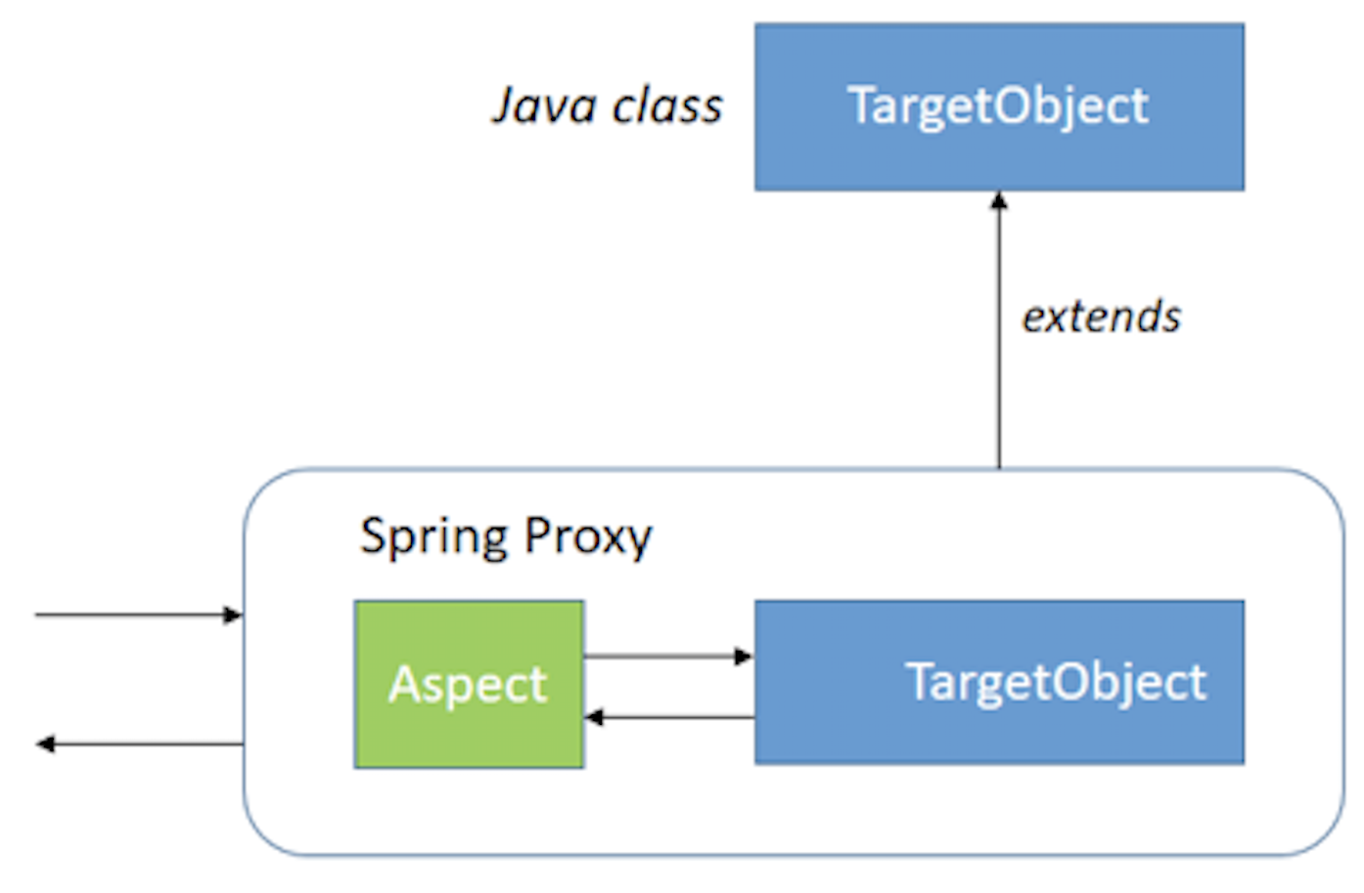
Spring AOP Process
JDK Proxy
CGLib Proxy

Slide 32


Podsumujmy całość

Slide 33
Cele prezentacji
Doskonała kombinacja dla programistów Javy
Praktyczna wiedza na rozmowy kwalifikacyjne
Praktyczne zastosowanie wzorców projektowych dekorator
i pośrednik
Zmiana logiki i zachowania aplikacji bez przebudowania
Czym jest support

Slide 34
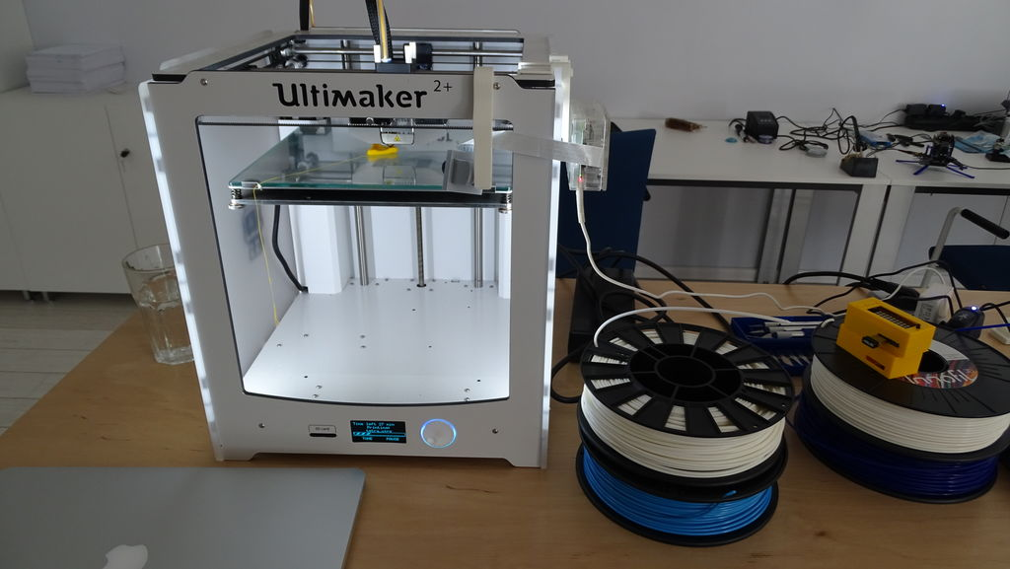
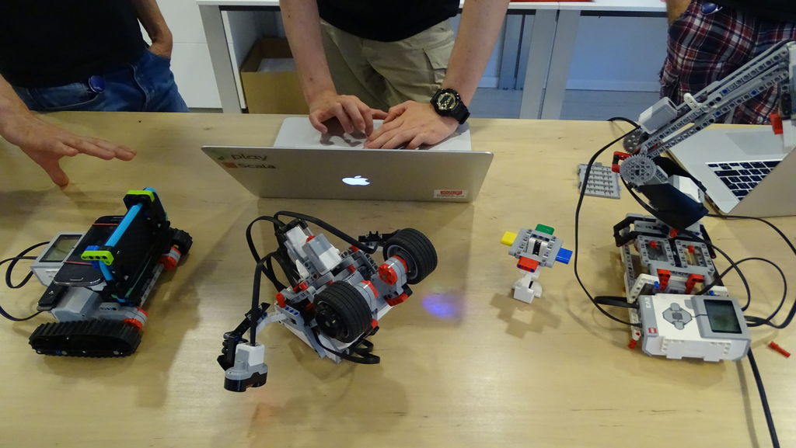
Kogo szukamy?
Profesjonalistów
Cloud Software Engineer
(Cloud Native Solutions, Go, NodeJS)
Cloud Service Engineering
(Automation and orchestration tools, python, shall)
Java Engineer and Developer
(Java, Spring Core, Boot and Cloud, Web Services)
Studentów
Hack Team
(3 months internship, 2 teams realizing dedicated projects)
Cloud Software Engineer - intern
(Cloud Native Solutions, Go, NodeJS)
Technical Account Support - intern
(Manage, escalate and drive resolution of customers’ support)
QA Analyst - intern
(Automated, Exploratory tests)
DevOps Engineer
(Bash, Groovy, Python, Ruby, Go)
Aplikuj tutaj
https://goo.gl/sN3Jyf
Notes:
Płatny Staż – lipiec - wrzesień:
D-shop
RaspberryPi
Arduino
Espruino
Drukarka 3D
Platformy jezdne do RaspberryPI
Sprzęt: lutownica, oscyloskop

Slide 35
Hack Your Career
Wykłady - AEiI
(14:00 – 15:30, s.428)
Warszaty – SAP Hybris
(17:00 – 18:30, s. Death Valley)
10.04
Wstęp do programowania w chmurze przy użyciu Kubernetes'a
19.04
Tworzenie testowalnej aplikacji, czyli TDD w praktyce
Bots everywhere
25.04
10.05
Angular – stań się kanciastym
Troubleshooting przy pomocy Spring AOP
23.05
Ghost in the shell
30.05
05.06
DevOps - czyli jak przestałem klikać i pokochałem automatyzację
https://fb.com/Hack.your.Career
Zarejestruj się na wydarzenie
Notes:
Przesuń ramkę na odpowiednie wydarzenie

Slide 36
PRAKTYKI
Praktyki realizowane są w oparciu o umowę zlecenie (płatne)
Oczekujemy 20-25h pracy tygodniowo (duża elastyczność)
Oferujemy uczestnictwo w projektach programistycznych (wewnętrzne inicjatywy)
Uczestnictwo w programie wdrożeniowym do działu Cloud Services and Product Support
Dla wybranych praktykantów stała oferta pracy
Możliwość realizacji pracy inżynierskiej w oparciu o naszą platformę

Slide 37
Q & A

Slide 38
Konkurs

Slide 39
1. Wymień przynajmniej 2 moduły (nie będące AOP), które składają się na bibliotekę Spring

Slide 40
Architektura Spring

Slide 41
2. Wymień jak najwięcej pojęć powiązanych z programowaniem aspektowym.

Slide 42
Aspekt – pojęcia powiązane
Aspect
Advice (porada)
Join point (punkt złączenia)
Pointcut (punkt przecięcia)
Weaving (wplatanie)

Slide 43
3. Wymień przynajmniej trzy znane Ci wzorce projektowe za wyjątkiem MVC, dekorator i pośrednik.

Slide 44
Thank You

